Slide 1
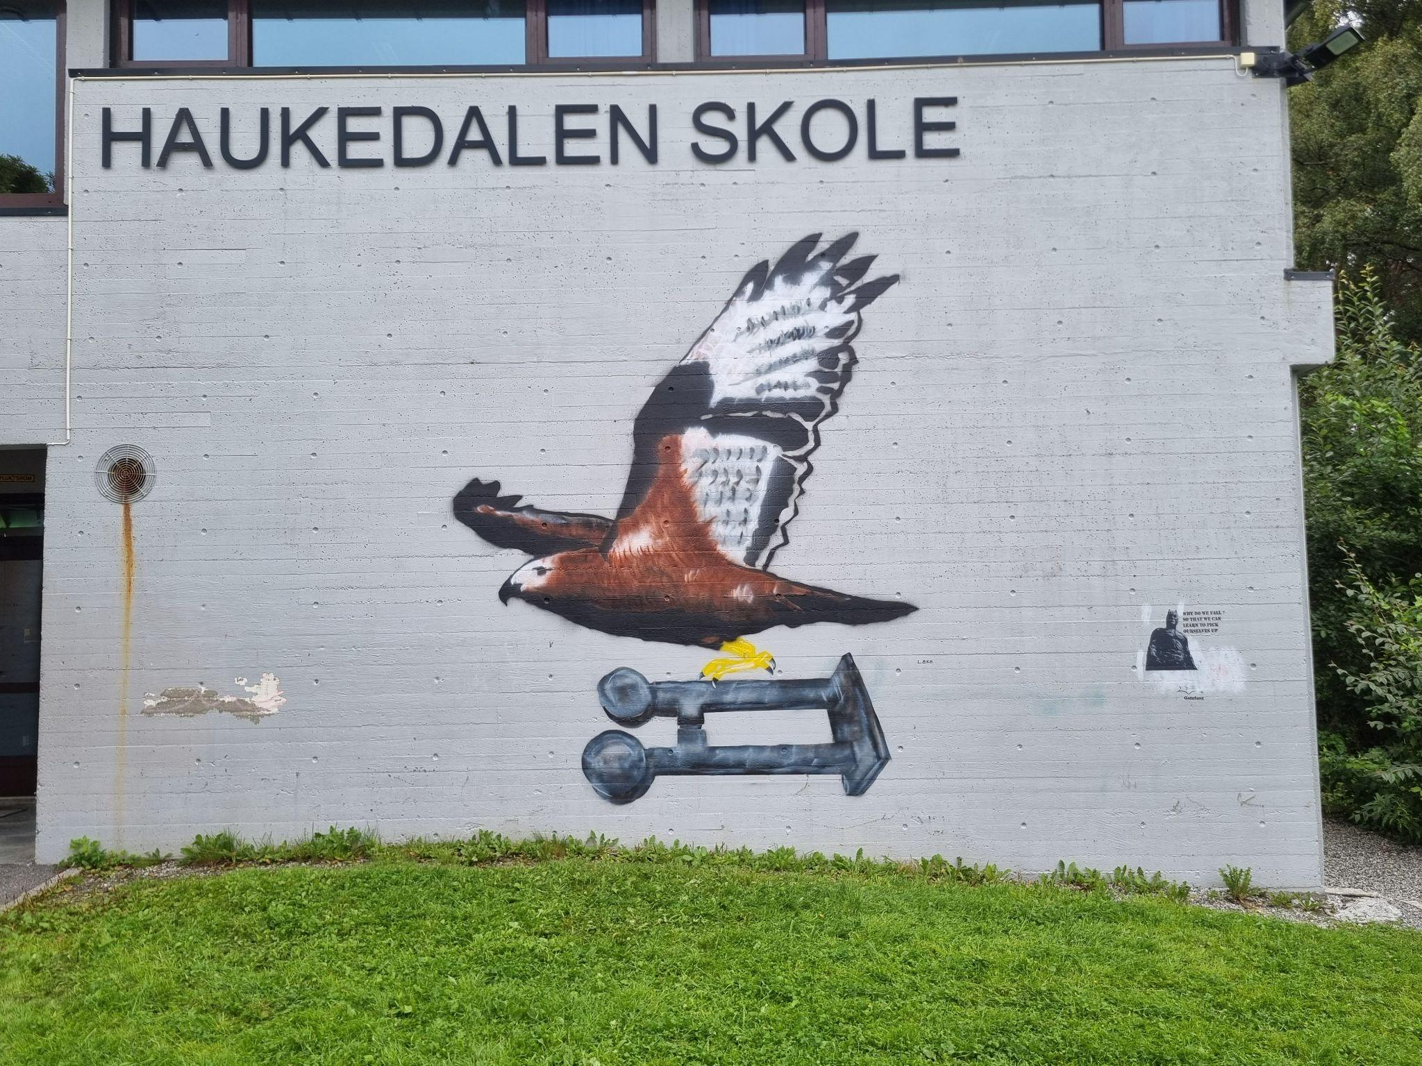
Velkommen til foreldremøte 29.08.2024
Notes:
‹#›

Slide 2
Agenda:
Presentasjon av ledelsen og personalet
Ny opplæringslov fra august 2024
Vigilo
Skole regler/trinnregler
Hjemmeside
Sosial kompetanse
Valg av foreldrekontakter
SFO
Notes:
‹#›

Slide 3
Ny opplæringslov
§ 12 i opplæringsloven
Retten til et trygt og godt skolemiljø 2024 (youtube.com)
“Alle elevar har rett til eit trygt og godt skolemiljø som fremjar helse, inkludering, trivsel og læring”
Voksne på skolen skal gripe inn
Skolen skal undersøke og evt. sette inn tiltak i en skriftlig plan
Dersom en elev ikke har et trygt og godt skolemiljø, kan foresatte eller elev melde saken til statsforvalteren etter at saken er tatt opp med rektor.
https://www.udir.no/contentassets/713b9e5103c84dbc85b35b575608568f/presentasjon-om-skolemiljo-nytt-kapittel-12_bokmal_ny.pptx

Slide 4

Vigilo
Meldinger
Fravær
Samtykke
Notes:
Bergen kommune har bestemt at all kommunikasjon mellom skole og hjem skal foregå via kommunikasjonsappen, Vigilo.
Her sender dere meldinger til lærerne eller til oss i ledelsen når dere trenger å kommunisere med oss.
Selv om det er dette som er vårt kommunikasjonsmiddel og det er en trygg arena å kommunisere på, så skal det ikke bli delt sensitiv informasjon her. Har dere noe dere trenger å ta opp av sensitiv art, så må dere bruke kontaktskjema som dere finner på skolens hjemmeside. Dette gjelder også dersom dere skal søke om fri over to dager, så må dere bruke kontaktskjema.
Vigilo blir altså brukt til den daglige kontakten. Dere velger selv hvem dere ønsker å sende den aktuelle meldingen til.

Slide 5
Skoleregler
Mobiltelefonen og telefonklokke skal ligge avslått i sekken eller hjemme gjennom hele skoledagen
Vi kommer raskt ut i friminutt og raskt inn fra friminutt
Vi følger beskjedene til de voksne

Slide 6
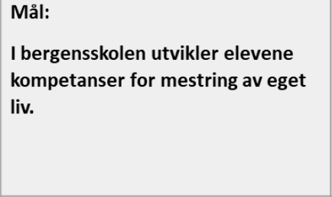
Sosial kompetanse
Felles skole regler
Trinnregler
Timen livet
Bergen kompetansesenter for læring
TL aktiviteter i friminutt
Fellesarrangement gjennom året
Faddersamarbeid
Trinn organisering for småtrinnet
Robuste barn:
https://www.youtube.com/watch?v=_wdMMsmJp1g&pp=ygUMcm9idXN0ZSBiYXJu
Notes:
Skolen har valgt å ha ekstra fokus på 3 felles skole regler fra denne høsten av. Dette fordi vi forrige skoleår opplevde en økning i klokke og mobilbruk og elever som ikke tar imot beskjeder eller forlater læringsrommet

Slide 7
Skole/hjem samarbeid
Foreldremedvirkning
Ulike historier
- konflikthåndtering
Ansvarlig for egne valg
-> Viktig med tett samarbeid skole/hjem

Slide 8

SFO
Hjemmesiden vår – bilder, info, månedsbrev, årsplan:
https://www.bergen.kommune.no/omkommunen/avdelinger/haukedalen-skole/sfo
SFO-nytt (info fra SFO ca. en gang i mnd.) sendes hjem i Vigilo og legges ut på hjemmesiden.
Beskjeder til SFO sendes i Vigilo innen kl. 11.00 den dagen den gjelder for.
Husk å skriv barnets fornavn og klasse i emnefeltet.
Faste avtaler sendes som melding i Vigilo, merk med “fast”

Slide 9
Bilder

Slide 10
Veiledende dagsplan

Slide 11
Skolehelsetjeneste
Helsesykepleiere
Emilie Sundt tilstede mandag- onsdag og fredag i oddetallsuker
Kristin Ersland tilstede tirsdager
Skolelege
Reyes Serrano Teruel, helsestasjons – og skolelege kommer til å ha skolestartundersøkelser på Haukedalen om mandager.
Notes:
‹#›

Slide 12
Trinn/klassemøte
1.trinn blir værende i gymsalen
2.trinn går på trinnet sitt læringsrom
3.trinn går til 3B sitt klasserom
4.trinn går på biblioteket
Valg
1. og 2. trinn velger begge 4 trinn kontakter, 4 vara og 2 FAU representant + 2 vara
3. og 4.trinn trinn velger 2 klassekontakt og 2 vara fra hver klasse, 1 FAU representant +1 vara fra hver klasse

